Slide 1

2.3.2
平面与平面垂直的判定

Slide 2


【自主预习】
1.二面角
概念 | 平面内的一条直线把平面分成两部分, 这两部 分通常称为_______.从一条直线出发的_______ _____所组成的图形叫做二面角.这条直线叫做 二面角的___, 这两个半平面叫做二面角的___
半平面
两个半
平面
棱
面

Slide 3
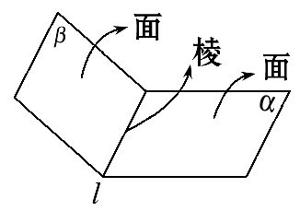
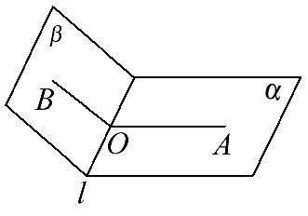
图示
平 面 角 | 定义 | 在二面角的棱上任取一点, 以该点为垂 足, 在两个半平面内分别作垂直于___的 射线, 则这两条射线构成的___叫做这个 二面角的平面角
 | 图示
 | 符号 | OA⊂α, OB⊂β, α∩β=l, O∈l, OA⊥l, OB⊥l⇒∠AOB是二面角的平面角
棱
角

Slide 4
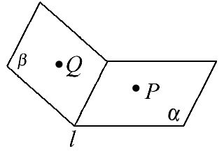
[0, π]
平 面 角 | 范围 | ________
 | 规定 | 二面角的大小可以用它的_______来度量, 二 面角的平面角是多少度, 就说这个二面角是多 少度.平面角是_____的二面角叫做直二面角
记法 |  | 棱为l, 面分别为α,β的二面角记为_______.如 图所示, 也可在α,β内(棱以外的半平面部 分)分别取点P, Q, 将这个二面角记作二面角 _____
平面角
直角
α-l-β
P-l-Q

Slide 5
2.平面与平面垂直
(1)定义:两个平面相交,如果它们所成的二面角是_____
_____,就说这两个平面互相垂直.平面α与平面β垂直,
记作_______.
直二
面角
α⊥β

Slide 6
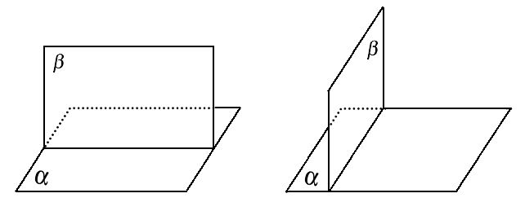
(2)画法:两个互相垂直的平面通常把直立平面的竖边
画成与水平平面的_____垂直.如图所示.
横边

Slide 7
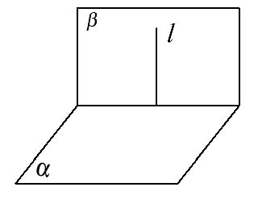
(3)判定定理:
垂线
文字语言 | 一个平面过另一个平面的_____,则这两个平面垂直
图形语言
符号语言 | l⊥α,_____⇒α⊥β
l⊂β

Slide 8
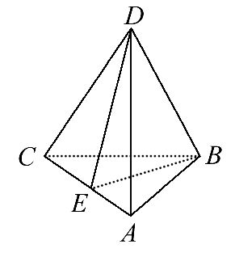
【即时小测】
1.如图所示,在立体图形D-ABC中,若AB=BC,AD=CD,E是AC的中点,则下列命题中正确的是 ( )
A.平面ABC⊥平面ABD
B.平面ABD⊥平面BDC
C.平面ABC⊥平面BDE,且平面ADC⊥平面BDE
D.平面ABC⊥平面ADC,且平面ADC⊥平面BDE

Slide 9
【解析】选C.由题意可得BE⊥AC,DE⊥AC,所以AC⊥平面BDE,故平面ABC⊥平面BDE,平面ADC⊥平面BDE.

Slide 10
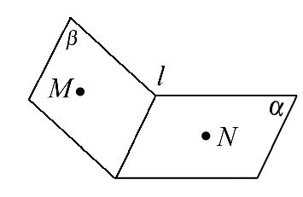
2.如图所示的二面角可记为 ( )
A.α-β-l B.M-l-N
C.l-M-N D.l-β-α
【解析】选B.根据二面角的记法规则可知B正确.

Slide 11
3.已知直线l⊥平面α,则经过l且和α垂直的平面( )
A.有一个 B.有两个
C.有无数个 D.不存在
【解析】选C.经过l的任一平面都和α垂直.

Slide 12
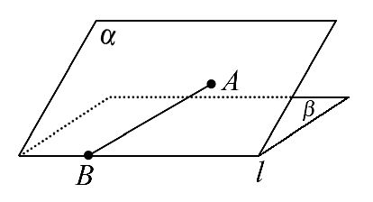
4.如图,二面角α-l-β的大小是60°,线段AB⊂α,
B∈l,AB与l所成的角为30°,则AB与平面β所成的角的正弦值是________.

Slide 13
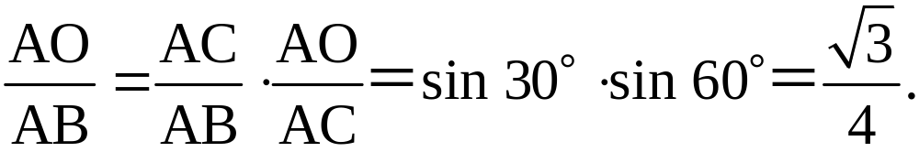

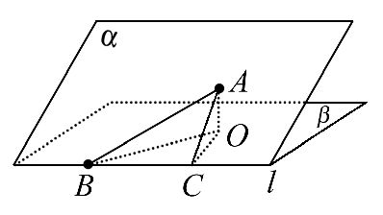
【解析】如图,作AO⊥β于点O,AC⊥l于点C,连接OB,OC,
则OC⊥l.设AB与β所成的角为θ,则∠ABO=θ,由图得
sinθ=
答案:

Slide 14
【知识探究】
探究点1 二面角
1.二面角与平面几何中的角有什么区别?
提示:平面几何中的角是从一点出发的两条射线组成的图形;二面角是从一条直线出发的两个半平面所组成的图形.

Slide 15
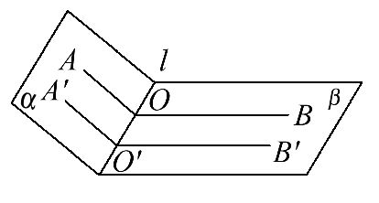
2.二面角的平面角的大小,与角的顶点在棱上的位置有
关吗?
提示:无关.如图,根据等角定理可知,∠AOB=∠A′O′B′,
即二面角的平面角的大小与角的顶点的位置无关,只与二
面角的大小有关.

Slide 16
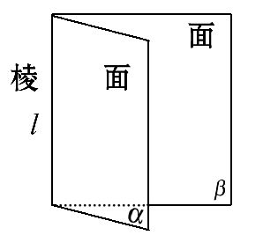
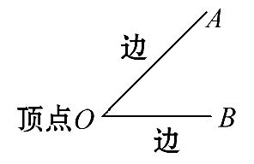
【归纳总结】
1.二面角与平面几何中的角的对比
 | 平面几何中的角 | 二面角
图形
定义 | 从平面内一点出发的两条射线组成的图形 | 从一条直线出发的两个半平面组成的图形

Slide 17
 | 平面几何中的角 | 二面角
表示法 | 由射线-点(顶点)-射线构成,记为∠AOB | 由半平面-线(棱)-半平面构成,记为二面角α-l-β
意义 | 定量地反映两条直线的位置关系 | 定量地反映两个平面的位置关系

Slide 18
2.构成二面角的平面角的三要素
(1)角的顶点在二面角的棱上.
(2)角的两边分别在表示二面角的两个半平面内.
(3)角的两边分别和二面角的棱垂直.

Slide 19
3.三类特殊的二面角
(1)当二面角的两个半平面重合时,规定二面角的大小为0°.
(2)二面角的大小为90°时,两个平面互相垂直.
(3)当二面角的两个半平面合成一个平面时,规定二面角的大小为180°.

Slide 20
特别提醒:二面角与二面角的平面角是有区别的,前者是空间角;后者是平面角,是用来度量二面角的工具,二者不可混淆.

Slide 21
探究点2 平面与平面垂直的判定
1.应用面面垂直的判定定理的关键是什么?
提示:应用面面垂直的判定定理的关键在于,在一个平面内找到或作出另一个平面的垂线,即实现面面垂直向线面垂直的转化.

Slide 22
2.两个面垂直,则一个平面内的任何一条直线都垂直于另一个平面吗?
提示:不一定,只有在一个平面内垂直于两平面交线的直线才垂直于另一个平面.

Slide 23
【归纳总结】
1.平面与平面垂直的关键点
(1)两个平面垂直是两个平面相交的特殊情况.例如正方体中任意相邻两个面都是互相垂直的.
(2)两个平面垂直和两条直线互相垂直的共同点:都是通过所成的角是直角来定义的.

Slide 24
2.平面与平面垂直的判定定理的应用思路
(1)本质:通过直线与平面垂直来证明平面与平面垂直,即线面垂直⇒面面垂直.
(2)证题思路:处理面面垂直问题转化为处理线面垂直问题,进一步转化为处理线线垂直问题来解决.

Slide 25
类型一 二面角的作法与大小计算
【典例】1.若以等腰直角三角形斜边上的高为棱,把它折成直二面角,则折后两条直角边的夹角为 ( )
A.30° B.45° C.60° D.90°

Slide 26
2.正四面体的侧面与底面所成的二面角的余弦值是________.
3.已知D,E分别是正三棱柱ABC-A₁B₁C₁的侧棱AA₁和BB₁上的点,且A₁D=2B₁E=B₁C₁.求过D,E,C₁的平面与棱柱的下底面A₁B₁C₁所成的二面角的大小.

Slide 27
【解题探究】1.典例1中,直二面角的定义是什么?
提示:平面角为直角的二面角.
2.典例2中,如何作出正四面体的侧面与底面所成的二面角?
提示:作出顶点在底面上的射影,确定垂直关系,根据二面角的定义找到二面角.

Slide 28
3.典例3中,过D,E,C₁的平面与下底面A₁B₁C₁的交线是哪条?
提示:延长DE及A₁B₁交于点F,则其交线是C₁F.

Slide 29
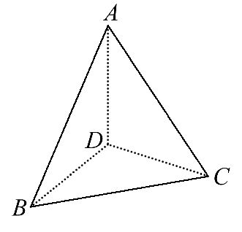
【解析】1.选C.如图所示,将等腰直角三角形ABC,以斜边上的高为棱,折成直二面角B-AD-C,易知∠BDC为此二面角的平面角,所以∠BDC=90°.
又AD=BD=CD,AD⊥BD,AD⊥CD,
所以AB=AC=BC,所以∠BAC=60°.
即折后两条直角边的夹角为60°.

Slide 30
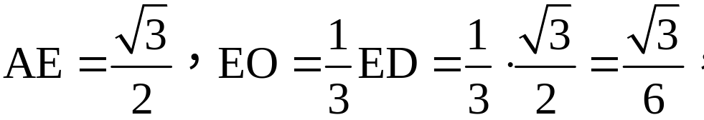
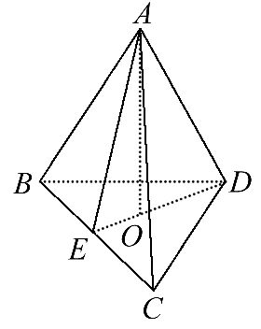
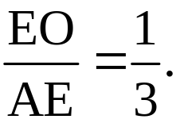

2.如图所示,设正四面体ABCD的棱长为1,顶点A在底面BCD上的射影为O,连接DO并延长交BC于点E,连接AE,则E为BC的中点,故AE⊥BC,DE⊥BC,
所以∠AEO为侧面ABC与底面BCD所成二面角的平面角.
在Rt△AEO中,
所以cos∠AEO=
答案:

Slide 31
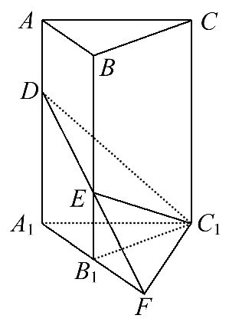
3.如图所示,在平面AA₁B₁B内延长DE和A₁B₁交于点F,则F是平面DEC₁与平面A₁B₁C₁的公共点.于是C₁F为这两个平面的交线.

Slide 32
所以所求二面角即为二面角D-C₁F-A₁.
因为A₁D∥B₁E,且A₁D=2B₁E,
所以E,B₁分别为DF和A₁F的中点.
因为A₁B₁=B₁C₁=A₁C₁=B₁F,
所以FC₁⊥A₁C₁.

Slide 33
又因为CC₁⊥平面A₁B₁C₁,FC₁⊂平面A₁B₁C₁,
所以CC₁⊥FC₁.
又因为A₁C₁,CC₁为平面AA₁C₁C内的两条相交直线,
所以FC₁⊥平面AA₁C₁C.
因为DC₁⊂平面AA₁C₁C,
所以FC₁⊥DC₁.

Slide 34
所以∠DC₁A₁是二面角D-C₁F-A₁的平面角.
由已知A₁D=A₁C₁,A₁D⊥A₁C₁,则∠DC₁A₁=45°.
故所求二面角的大小为45°.

Slide 35
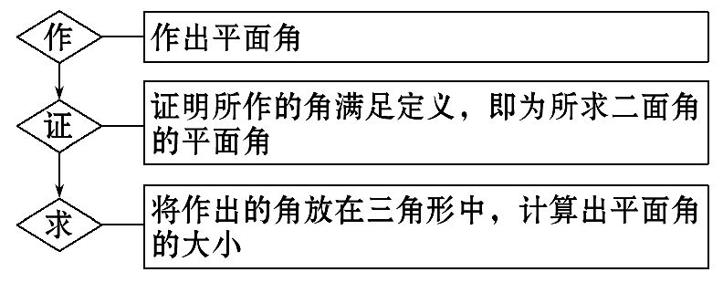
【方法技巧】
1.求二面角大小的步骤
简称为“一作二证三求”.

Slide 36
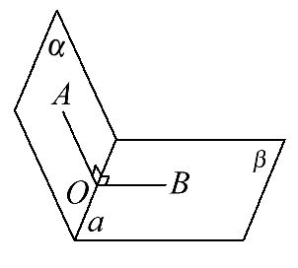
2.作二面角的平面角的方法
方法一:(定义法)在二面角的棱上找一个特殊点,在两个半平面内分别作垂直于棱的射线.
如图所示,∠AOB为二面角α-a-β的平面角.

Slide 37
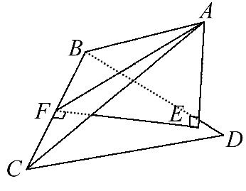
方法二:(垂线法)过二面角的一个面内一点作另一个平面的垂线,过垂足作棱的垂线,连接该点与垂足,利用线面垂直可找到二面角的平面角或其补角.
如图所示,∠AFE为二面角A-BC-D的平面角.

Slide 38
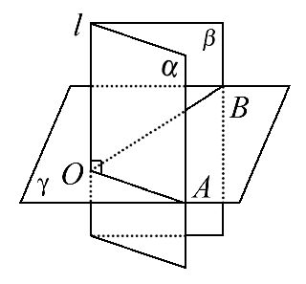
方法三:(垂面法)过棱上一点作棱的垂直平面,该平面与二面角的两个半平面产生交线,这两条交线所成的角,即为二面角的平面角.
如图所示,∠AOB为二面角α-l-β的平面角.

Slide 39
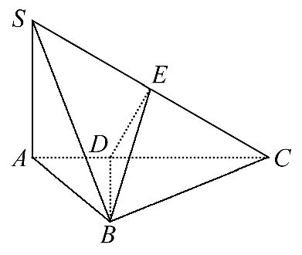
【变式训练】如图所示,在△ABC中,AB⊥BC,SA⊥平面ABC,DE垂直平分SC,且分别交AC,SC于点D,E,又SA=AB,SB=BC,求二面角E-BD-C的大小.

Slide 40
【解析】因为E为SC的中点,且SB=BC,
所以BE⊥SC.又DE⊥SC,
BE∩DE=E,所以SC⊥平面BDE,
所以BD⊥SC.又SA⊥平面ABC,
可得SA⊥BD,又SC∩SA=S,
所以BD⊥平面SAC,从而BD⊥AC,BD⊥DE,
所以∠EDC为二面角E-BD-C的平面角.

Slide 41


设SA=AB=1.则SB=BC= ,
在△ABC中,因为AB⊥BC,
所以AC= ,所以SC=2.
在Rt△SAC中,∠DCS=30°,
所以∠EDC=60°,即二面角E-BD-C为60°.

Slide 42
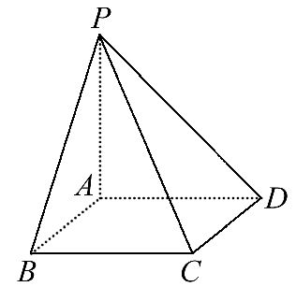
类型二 面面垂直的判定与证明
【典例】1.在四棱锥P-ABCD中,已知PA⊥底面ABCD,且底面ABCD为矩形,则下列结论中错误的是 ( )
A.平面PAB⊥平面PAD
B.平面PAB⊥平面PBC
C.平面PBC⊥平面PCD
D.平面PCD⊥平面PAD

Slide 43
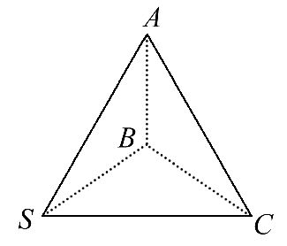
2.如图所示,在四面体ABCS中,已知∠BSC=90°,∠BSA=
∠CSA=60°,又SA=SB=SC.求证:平面ABC⊥平面SBC.

Slide 44
【解题探究】
1.典例1中,平面与平面垂直的判定定理是什么?
提示:如果一个平面过另一个平面的垂线,那么这两个平面垂直.

Slide 45
2.典例2中,利用平面与平面垂直的判定定理证明面面垂直的基本步骤是什么?
提示:首先根据题意分析哪个平面的垂线容易证明,然后证明线面垂直,最后说明该直线在另一个平面内得到两个平面垂直.

Slide 46
【解析】1.选C.由面面垂直的判定定理知:平面PAB⊥平面PAD,平面PAB⊥平面PBC,平面PCD⊥平面PAD,A,B,D正确.

Slide 47
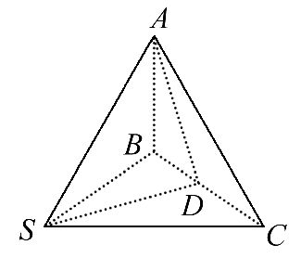
2.方法一:(利用定义证明)
因为∠BSA=∠CSA=60°,SA=SB=SC,
所以△ASB和△ASC都是等边三角形,
则有SA=SB=SC=AB=AC,
令其值为a,则△ABC和△SBC为共底边BC的等腰三角形.
取BC的中点D,如图所示,
连接AD,SD,则AD⊥BC,SD⊥BC,

Slide 48
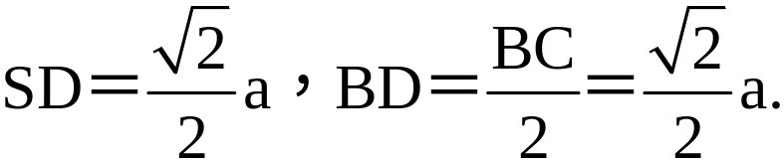
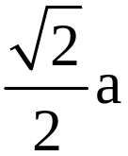
所以∠ADS为二面角A-BC-S的平面角.
在Rt△BSC中,因为SB=SC=a,
所以
在Rt△ABD中,AD= ,
在△ADS中,因为SD²+AD²=SA²,
所以∠ADS=90°,即二面角A-BC-S为直二面角,故平面ABC⊥平面SBC.

Slide 49
方法二:(利用判定定理)
因为SA=SB=SC,且∠BSA=∠CSA=60°,
所以SA=AB=AC,
所以点A在平面SBC上的射影为△SBC的外心.
因为△SBC为直角三角形,

Slide 50
所以点A在△SBC上的射影D为斜边BC的中点,
所以AD⊥平面SBC.
又因为AD⊂平面ABC,所以平面ABC⊥平面SBC.

Slide 51
【延伸探究】
1.典例2中，若SA＝SB＝SC＝2，其他条件不变，如何求三棱锥S-ABC的体积呢？
【解题指南】欲求三棱锥S-ABC的体积,关键是求得顶点S到底面的距离,即三棱锥的高.

Slide 52
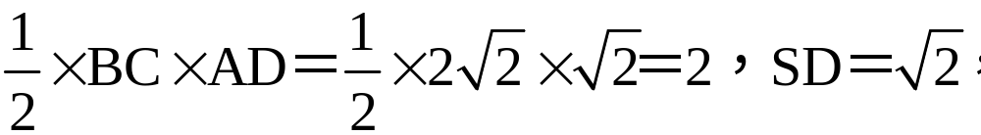
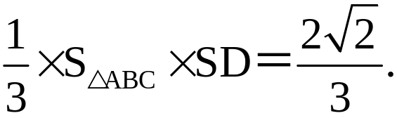
【解析】取BC的中点D,连接AD,SD,由典例解析可得SD⊥AD.
又因为SD⊥BC,AD∩BC=D,
所以SD⊥平面ABC,
即SD的长就是顶点S到底面ABC的距离.
因为S_{△ABC}=
所以V_{S-ABC}=

Slide 53
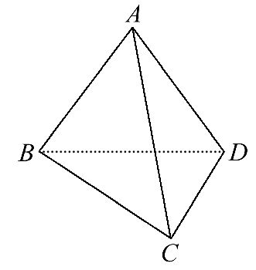
2.将典例2改为如图在四面体ABCD中,BD= a,
AB=AD=CB=CD=AC=a.求证:平面ABD⊥平面BCD.

Slide 54
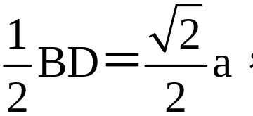
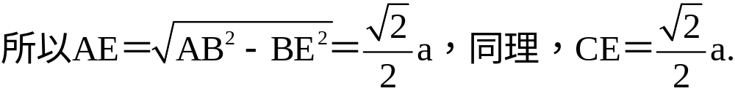
【证明】取BD的中点E,连接AE,CE,
因为△ABD与△BCD是全等的等腰三角形,
所以AE⊥BD,CE⊥BD,
又AE∩CE=E,所以BD⊥平面AEC.
在△ABD中,AB=a,BE=

Slide 55
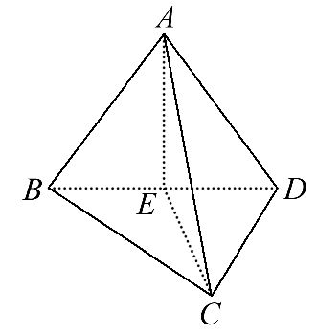
在△AEC中,AE=CE= ,AC=a,
故AC²=AE²+CE²,所以AE⊥CE,
所以平面ABD⊥平面BCD.

Slide 56
【方法技巧】证明面面垂直常用的方法
(1)定义法:即说明两个半平面所成的二面角是直二面角.
(2)判定定理法:在其中一个平面内寻找一条直线与另一个平面垂直,即把问题转化为线面垂直.
(3)性质法:两个平行平面中的一个垂直于第三个平面,则另一个也垂直于此平面.

Slide 57
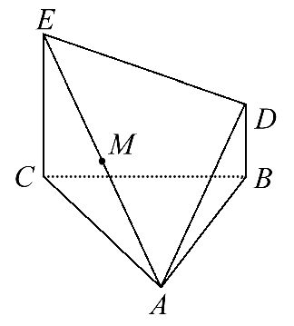
【补偿训练】1.如图,△ABC为正三角形,EC⊥平面ABC,BD∥CE,且CE=CA=2BD,M是EA的中点.求证:
(1)DE=DA.
(2)平面BDM⊥平面ECA.
(3)平面DEA⊥平面ECA.

Slide 58
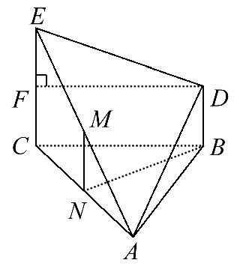

【证明】(1)取EC的中点F,连接DF.
由题意得FC=DB,FC∥DB,所以四边形BCFD为平行四边形.
又EC⊥平面ABC,所以EC⊥BC,所以四边形BCFD为矩形,
所以DF⊥EC.
在Rt△EFD和Rt△DBA中,
因为EF= EC=BD,FD=BC=AB,

Slide 59
所以Rt△EFD≌Rt△DBA.
所以ED=DA.

Slide 60
(2)取CA的中点N,连接MN,BN,
则MN EC,
所以MN∥BD,
所以点N在平面BDM内.
因为EC⊥平面ABC,所以EC⊥BN.
又CA⊥BN,所以BN⊥平面ECA.

Slide 61
因为BN在平面BDM内,
所以平面BDM⊥平面ECA.

Slide 62
(3)因为BD EC,MN EC,
所以四边形MNBD为平行四边形,
所以DM∥BN.
由(2)知BN⊥平面ECA,
所以DM⊥平面ECA.
又DM⊂平面DEA,
所以平面DEA⊥平面ECA.

Slide 63
【拓展延伸】线面、面面垂直的综合问题的解题策略
1.涉及线面垂直、面面垂直、二面角的求法等诸多知识点的综合问题的解题关键是转化:线线垂直⇒线面垂直⇒面面垂直.

Slide 64
2.求二面角的大小的关键是作出二面角的平面角,这就需要紧扣它的三个条件,即这个角的顶点是否在棱上;角的两边是否分别在两个平面内;这两边是否都与棱垂直.在具体作图时,还要注意掌握一些作二面角的平面角的方法技巧,如线面的垂直,图形的对称性,与棱垂直的面等.

Slide 65
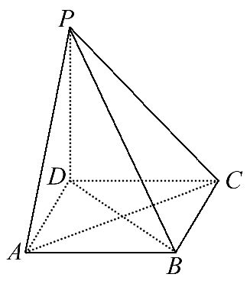
2.如图,在四棱锥P-ABCD中,底面是边长为a的正方形,
侧棱PD=a,PA=PC= a,求证:
(1)PD⊥平面ABCD.
(2)平面PAC⊥平面PBD.
(3)二面角P-BC-D是45°的二面角.

Slide 66
【证明】(1)因为PD=a,DC=a,PC= a,
所以PC²=PD²+DC².
则PD⊥DC.
同理可证PD⊥AD.又因为AD∩DC=D,且AD,DC⊂平面ABCD,
所以PD⊥平面ABCD.

Slide 67
(2)由(1)知PD⊥平面ABCD,又因为AC⊂平面ABCD,
所以PD⊥AC.
因为四边形ABCD是正方形,所以AC⊥BD.
又因为BD∩PD=D,且PD,BD⊂平面PBD,
所以AC⊥平面PBD.
又因为AC⊂平面PAC,
所以平面PAC⊥平面PBD.

Slide 68
(3)由(1)知PD⊥BC,
又因为BC⊥DC,且PD,DC为平面PDC内两条相交直线,
所以BC⊥平面PDC.
因为PC⊂平面PDC,
所以BC⊥PC.
则∠PCD为二面角P-BC-D的平面角.

Slide 69
在Rt△PDC中,因为PD=DC=a,
所以∠PCD=45°,
即二面角P-BC-D是45°的二面角.

Slide 70


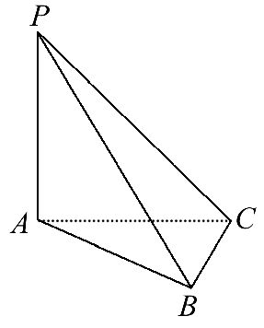
自我纠错 二面角的求法
【典例】(2016·福州高二检测)如图,PA⊥平面ABC,
AC⊥BC,AB=2,BC= ,PB= ,则二面角P-BC-A的余弦
值为____.

Slide 71
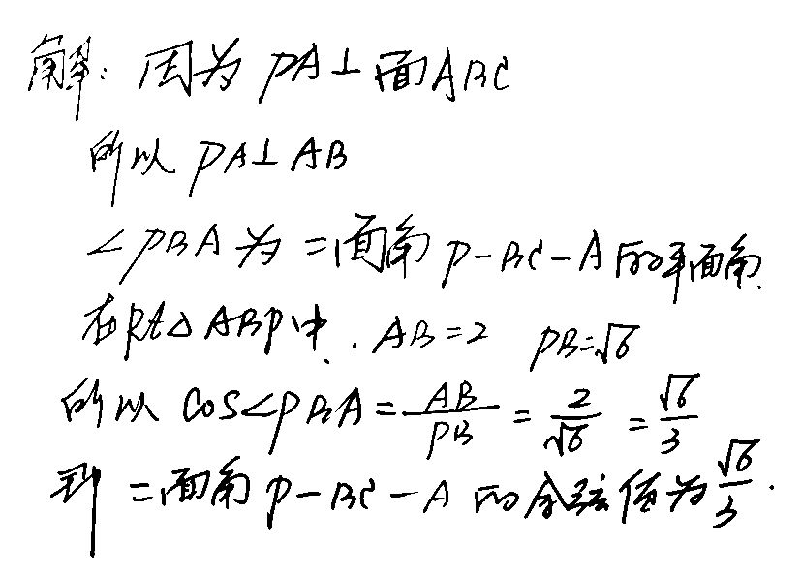
【失误案例】

Slide 72
分析解题过程,找出错误之处,并写出正确答案.
提示:本题错误的根本原因是忽视平面角定义中的垂直关系而误认为∠PBA为所求二面角的平面角.正确的解题过程如下.

Slide 73
【解析】因为PA⊥平面ABC,BC⊂平面ABC,
所以PA⊥BC.
又因为AC⊥BC,PA∩AC=A,所以BC⊥平面PAC.
又因为PC⊂平面PAC,所以BC⊥PC.
所以∠PCA为二面角P-BC-A的平面角.
在Rt△PBC中,因为PB= ,BC= ,所以PC=2.
又AB=2,所以AC= .

Slide 74

所以在Rt△PAC中,cos∠PCA= ,
所以所求二面角的余弦值为 .
答案:

Slide 75


